Slide 1
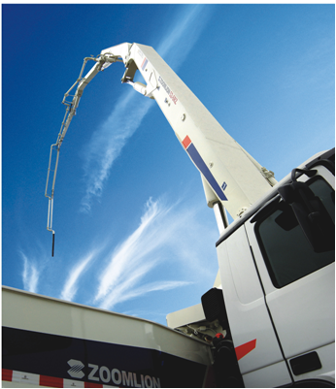


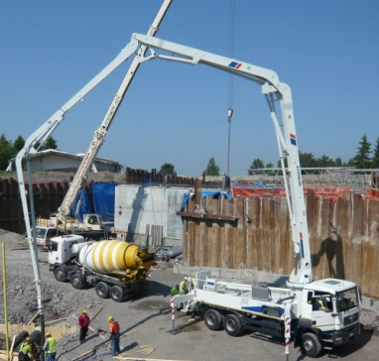
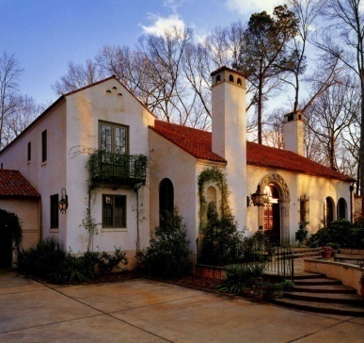
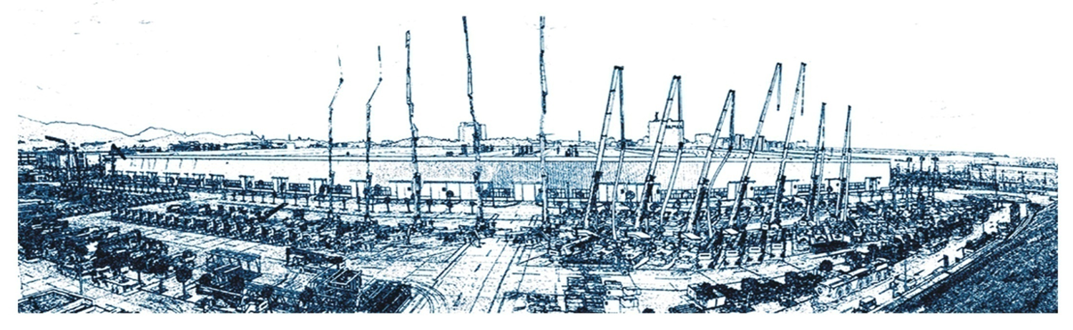
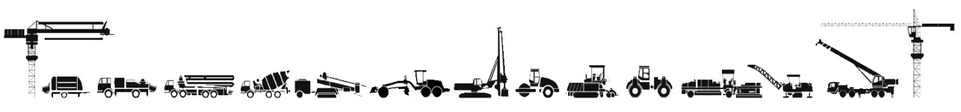
ZOOMLION БЕТОННАЯ ТЕХНИКА
ИДЕЯ СОЗДАЁТ БУДУЩЕЕ

Slide 2

Схема
Общее изложение ZOOMLION
Бетонная техника ZOOMLION в мире
Продукты бетоной техники ZOOMLION
Последнее достижение ZOOMLION

Slide 3
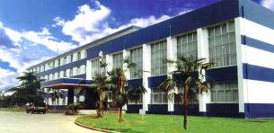

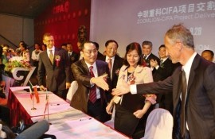
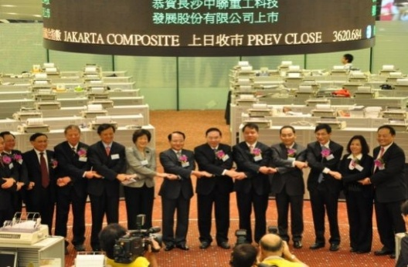
Главные событии ZOOMLION
Родилась из государсевенного иследовательного институда строительной техники КНР (С 1956 года)
В 1992 году , Zoomlion Heavy Industries был образована Господином Zhan Chunxin
В 2008 году, Zoomlion приобретала Итальяскую компанию Cifa S.p.A., И поступила на первое место по бетонной технике в мире.
В 2009 году, Zoomlion создала дочерную компанию в Москве России.
В 2010 году , Zoomlion разместила свои акции на бирже H.K .
В 2013 году,создала совместную компанию ООО “ZOOMLION-CIFA”в России.

Slide 4
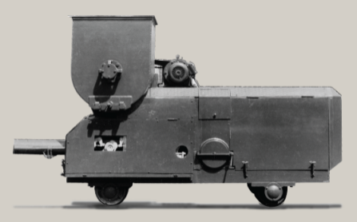
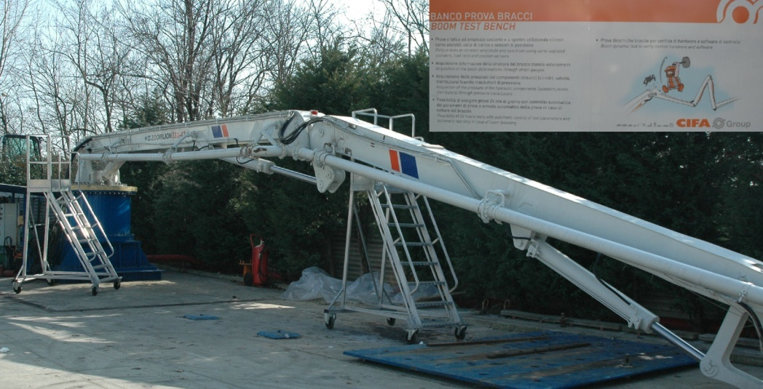

История иследования ZOOMLION
＞Больше 40 лет опыт работы с бетонной техникой
Zoomlion проектировала первый китайский стационарный бетононасос в 1972 году.
Zoomlion проектировала первый китайский бетононасос на авто в 1977 году.
Китайский технический стандарт бетонных техники создан компанией Zoomlion в 2004 году.
После приобретение CIFA в 2008 году ,технология Cifa употреблена в проектировании и производстве Zoomlion
Zoomlion производила автобетононасос со стрелом 80м,стали мировой рекорд в 2012 году.
Zoomlion производила автобетононасос со стрелом 101м,стали мировой рекорд в 2013 году.
Zoomlion создала технический центр в Гермалии и Италии.
EU
China

Slide 5




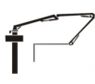
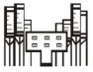





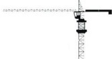





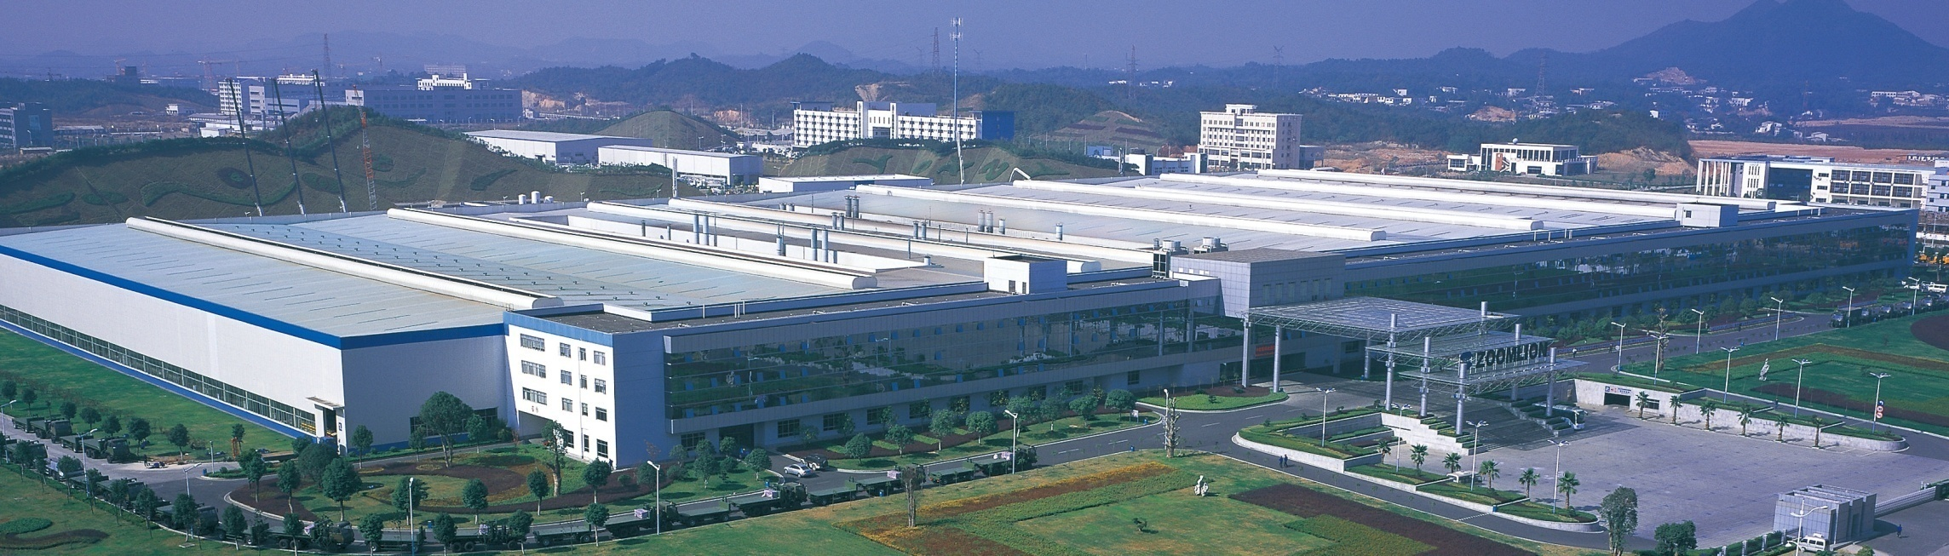
Общее изложение ZOOMLION
Больше 30,000 рабочих
13 промышленых парков
14 международные дочреные компании
В больше 120 стран работают наши техники
На 6-ое место по производитель строительной технике во всём мире
Zoomlion-Сifa корпорация занимает 1-ое место по производители бетонной технике во всём мире
одна из пятёрки по производству кранов во всём мире
а

Slide 6



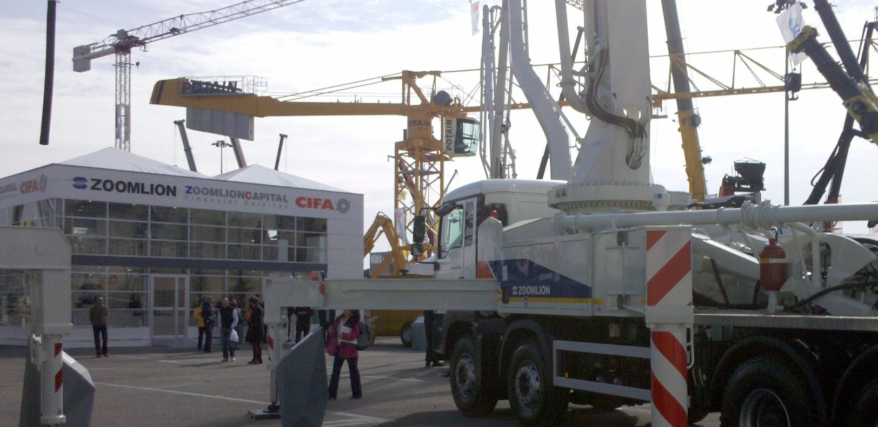
ZOOMLION- CIFA корпорация
После приобретения Cifa, международная корпорация Zoomlion-Cifa по бетонной технике вкладывает свои силы в развитие технологии и представляет клиентам наилучший проект решения .

Slide 7
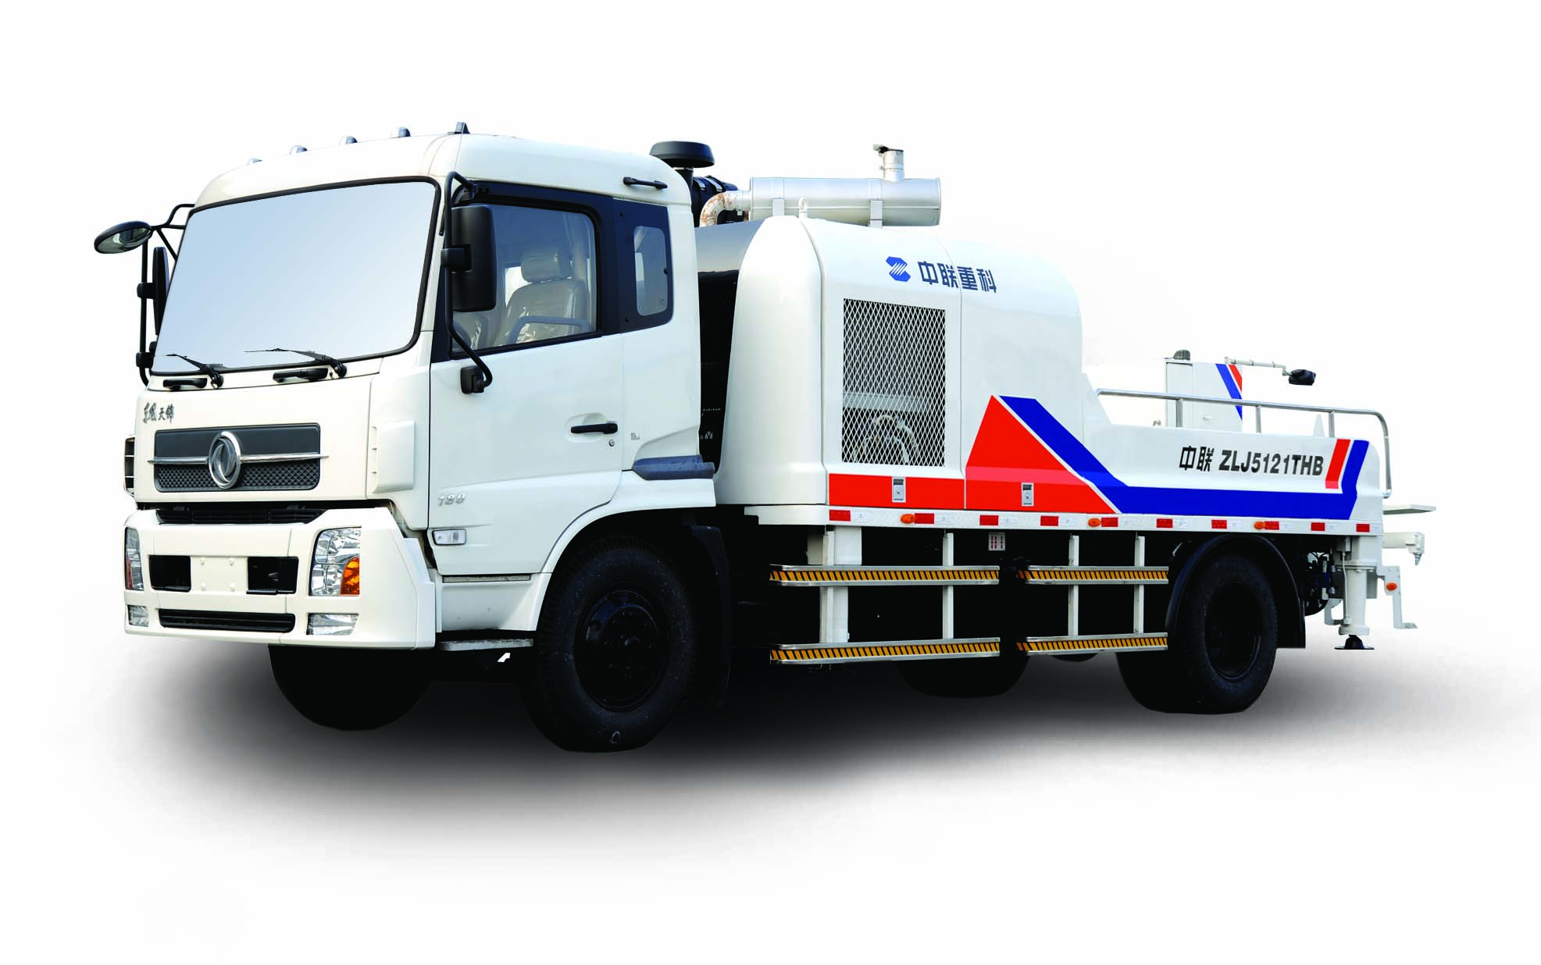
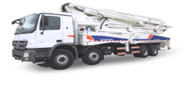

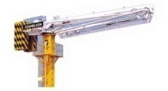
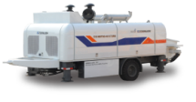
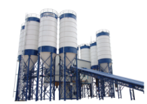


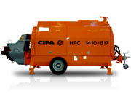





Все серии продукции ZOOMLION- CIFA
Самый большой производитель бетонной техники во всём мире
Все серии бетонной продукции
две марки
предоставляем Вам многообразные проекты решения
360°проекты решения для вас

Slide 8
Схема
Общее изложение ZOOMLION
Бетонная техника ZOOMLION в мире
Продукты бетоной техники ZOOMLION
Последнее достижение ZOOMLION

Slide 9
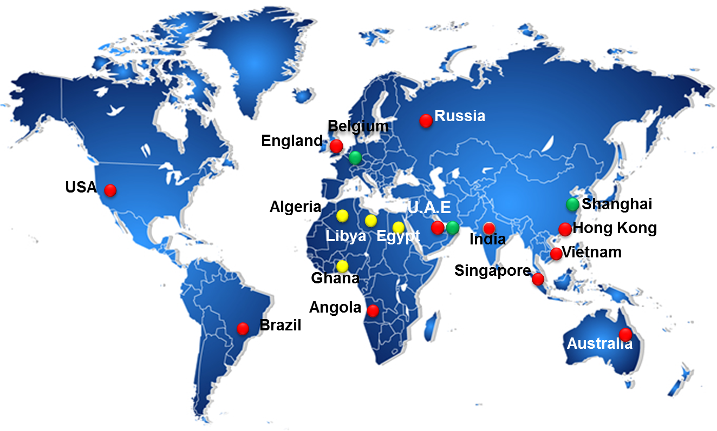

Глобальная система ZOOMLION

Slide 10
Локальная сеть Глобального Центра операции(2013)
7 Functions:
R&D
Procurement
Logistics
Manufacturing
Sales & Marketing
Service
Training
Notes:
已注册的融资租赁分子公司：中联重科融资租赁（香港）有限公司、中联重科融资租赁（澳大利亚）有限公司、中联重科融资租赁（俄罗斯）有限公司、中联重科融资租赁（意大利）有限公司、中联重科融资租赁（美国）有限公司、中联重科融资租赁（南非）有限公司，和正在注册的：中联重科融资租赁（印度）有限公司、中联重科融资租赁（巴西）有限公司。

Slide 11
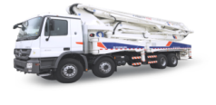
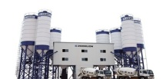
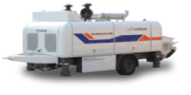

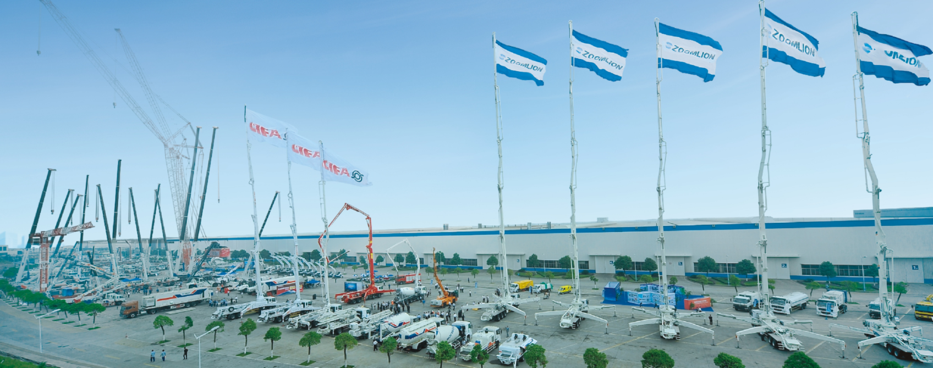
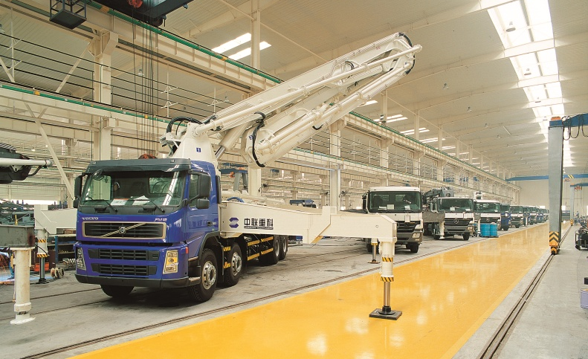
Объем Производительность в год
5,500 штук/год
2,700 штук/год
2,700 штук/год
2,000 штук/год
12,000 штук/год
1,000 штук/год

Slide 12
Схема
Общее изложение ZOOMLION
Бетонная техника ZOOMLION в мире
Продукты бетоной техники ZOOMLION
Последнее достижение ZOOMLION

Slide 13
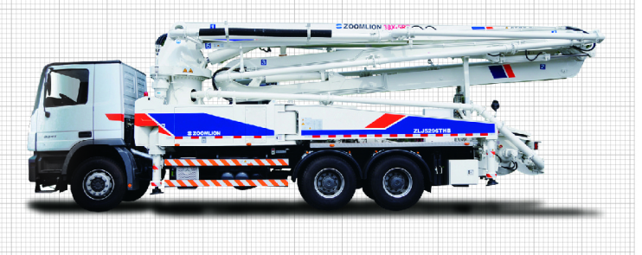
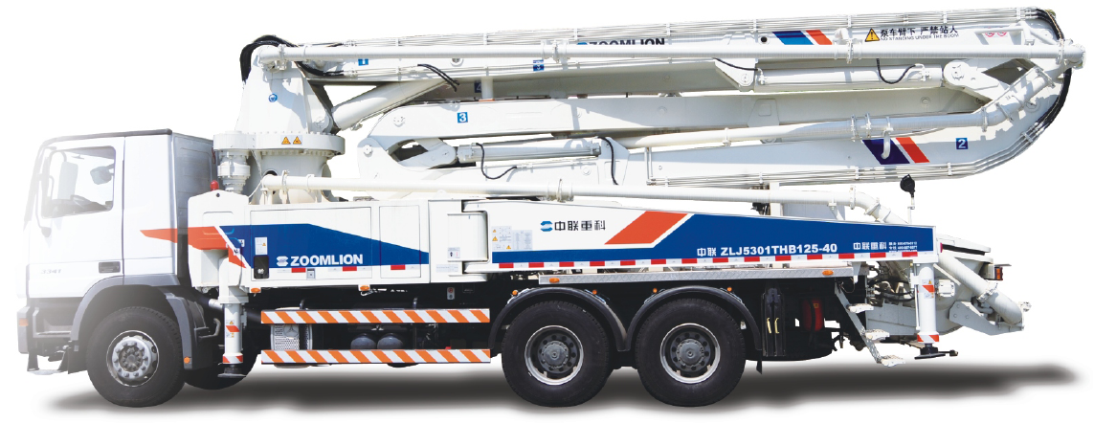

Автобетононасос
ZOOMLION 38X-5RZ
Шасси: Mersedes Benz
Тип стрел скратываиня: RZ
Тип опора: X
ZOOMLION 40X-5RZ
Шасси: Mersedes Benz
Тип стрел скратываиня: RZ
Тип опора: X

Slide 14
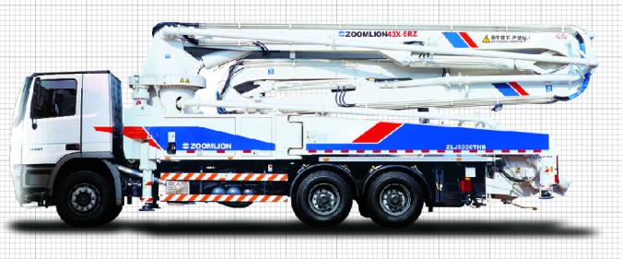
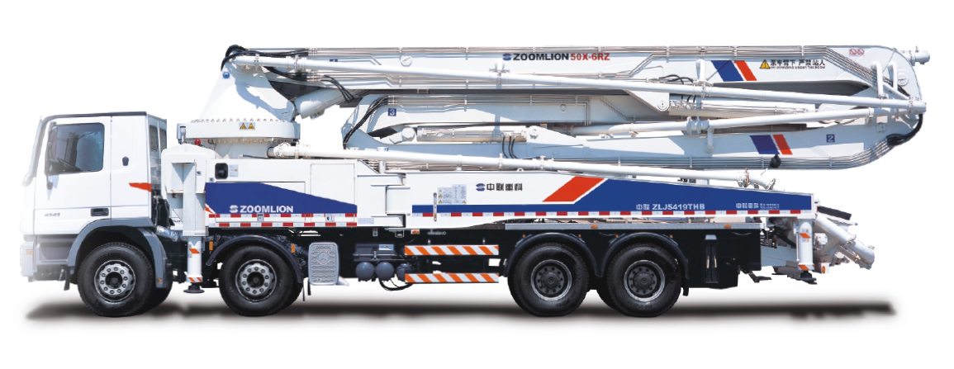
Автобетононасос
ZOOMLION 43X-5RZ
Шасси: Mersedes Benz
Тип стрел скратываиня: RZ
Тип опора: X
ZOOMLION 50X-6RZ
Шасси: Mersedes Benz
Тип стрел скратываиня: RZ
Тип опора: X

Slide 15
Автобетононасос
ZOOMLION 52X-6RZ
Шасси: Mersedes Benz
Тип стрел скратываиня: RZ
Тип опора: X
ZOOMLION 56X-5RZ
Шасси: Mersedes Benz
Тип стрел скратываиня: RZ
Тип опора: X

Slide 16

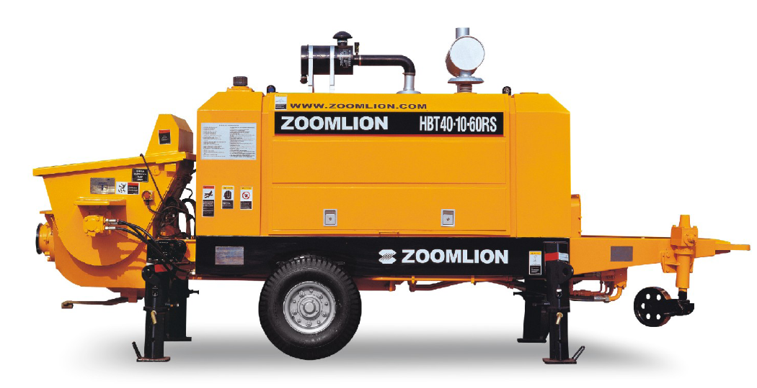
Стационарный бетононасос
HBT40.10.60RS
Макс. Производительность Насоса | m³/h | 49/26 | Вид Гидравлической Системы |  | открыт
Макс. Давление Подачи на Выходе | Бар | 50/100 | Давлелие Гидравлической Системы | Бар | 320
Макс. Частота Хода Смешивания | n/min | 13/7 | Марка/Moдель Двигатели |  | 4BTA3.9-С80
Диаметр/Ход Бетонный цилиндр | mm | Φ180×1250 | Мощность/ Скорость Двигатели | kw/rpm | 60/2200
Диаметр/Ход Гидравлический цилиндр | mm | Φ180×2100 | Общий Вес | kg | 4500

Slide 17
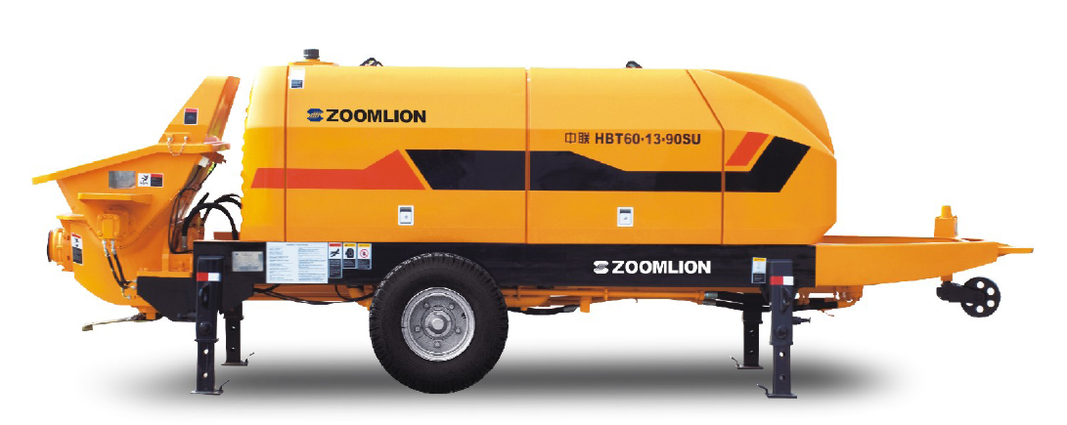
Стационарный бетононасос
HBT60.13.90SU
Макс. Производительность Насоса | m³/h | 70/42 | Вид Гидравлической Системы |  | открыт
Макс. Давление Подачи на Выходе | Бар | 70/130 | Давлелие Гидравлической Системы | Бар | 340
Макс. Частота Хода Смешивания | n/min | 21/13 | Марка/Moдель Двигатели |  | Y2-280M-4（эле.)
Диаметр/Ход Бетонный цилиндр | mm | Φ200×1800 | Мощность/ Скорость Двигатели | kw/rpm | 90/1480
Диаметр/Ход Гидравлический цилиндр | mm | Φ210×2100 | Общий Вес | kg | 4500

Slide 18
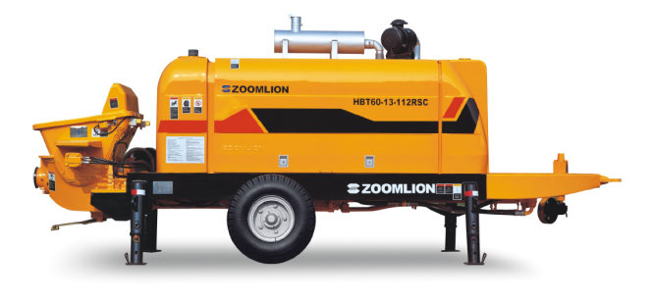
Стационарный бетононасос
HBT60.13.112RSC
Макс. Производительность Насоса | m³/h | 65/39 | Вид Гидравлической Системы |  | закрыт
Макс. Давление Подачи на Выходе | Бар | 70/130 | Давлелие Гидравлической Системы | Бар | 340
Макс. Частота Хода Смешивания | n/min | 13/7 | Марка/Moдель Двигатели |  | BF4M1013C
Диаметр/Ход Бетонный цилиндр | mm | Φ200×1710 | Мощность/ Скорость Двигатели | kw/rpm | 112/2300
Диаметр/Ход Гидравлический цилиндр | mm | Φ210×2100 | Общий Вес | kg | 6450

Slide 19
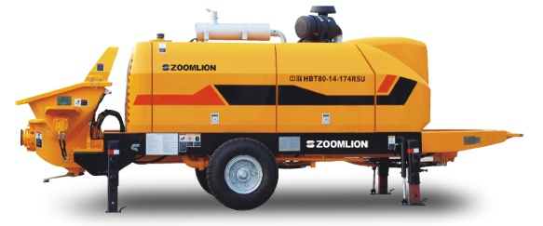
Стационарный бетононасос
HBT80.14.174RSU
Макс. Производительность Насоса | m³/h | 85/55 | Вид Гидравлической Системы |  | открыт
Макс. Давление Подачи на Выходе | Бар | 80/140 | Давлелие Гидравлической Системы | Бар | 340
Макс. Частота Хода Смешивания | n/min | 33.4/20.1 | Марка/Moдель Двигатели |  | BF6M1013EC
Диаметр/Ход Бетонный цилиндр | mm | Φ200×1800 | Мощность/ Скорость Двигатели | kw/rpm | 174/2300
Диаметр/Ход Гидравлический цилиндр | mm | Φ210×2100 | Общий Вес | kg | 7100

Slide 20
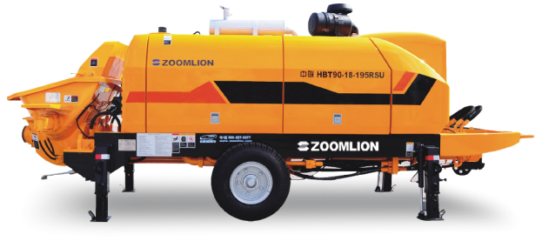
Стационарный бетононасос
HBT90.18.195RSU
Макс. Производительность Насоса | m³/h | 93/54 | Вид Гидравлической Системы |  | Открыт
Макс. Давление Подачи на Выходе | Бар | 100/180 | Давлелие Гидравлической Системы | Бар | 340
Макс. Частота Хода Смешивания | n/min | 33.4/20.1 | Марка/Moдель Двигатели |  | BF6M1013ECP
Диаметр/Ход Бетонный цилиндр | mm | Φ200×1800 | Мощность/ Скорость Двигатели | kw/rpm | 195/2300
Диаметр/Ход Гидравлический цилиндр | mm | Φ210×2100 | Общий Вес | kg | 7600

Slide 21
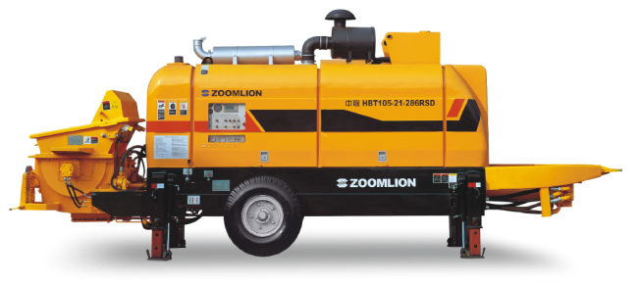
Стационарный бетононасос
HBT105.21.286RSD
Макс. Производительность Насоса | m³/h | 105/65 | Вид Гидравлической Системы |  | Зактрыт
Макс. Давление Подачи на Выходе | Бар | 130/210 | Давлелие Гидравлической Системы | Бар | 340
Макс. Частота Хода Смешивания | n/min | 33.4/20.1 | Марка/Moдель Двигатели |  | BF6M1015C
Диаметр/Ход Бетонный цилиндр | mm | Φ200×1800 | Мощность/ Скорость Двигатели | kw/rpm | 286/2100
Диаметр/Ход Гидравлический цилиндр | mm | Φ210×2100 | Общий Вес | kg | 9700

Slide 22
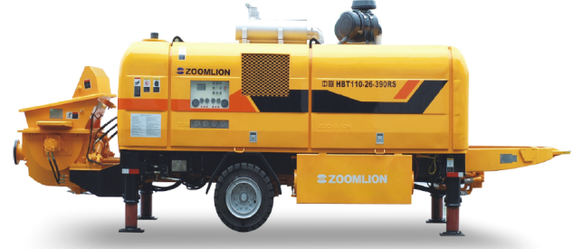
Стационарный бетононасос
HBT110.26.390RS
Макс. Производительность Насоса | m³/h | 112/73 | Вид Гидравлической Системы |  | Открыт
Макс. Давление Подачи на Выходе | Бар | 160/260 | Давлелие Гидравлической Системы | Бар | 320
Макс. Частота Хода Смешивания | n/min | 33.4/20.1 | Марка/Moдель Двигатели |  | 2 XBF6M1013ECP
Диаметр/Ход Бетонный цилиндр | mm | Φ200×1800 | Мощность/ Скорость Двигатели | kw/rpm | (195+195)/2300
Диаметр/Ход Гидравлический цилиндр | mm | Φ210×2100 | Общий Вес | kg | 13000

Slide 23
Стационарный бетононасос
HBT90.48.572RS
Макс. Производительность Насоса | m³/h | 96.9/58.2 | Вид Гидравлической Системы |  | Закрыт
Макс. Давление Подачи на Выходе | Бар | 222/400 | Давлелие Гидравлической Системы | Бар | 290
Макс. Частота Хода Смешивания | n/min | 33.4/20.1 | Марка/Moдель Двигатели |  | 2 X BF6M1015C
Диаметр/Ход Бетонный цилиндр | mm | Φ180×2100 | Мощность/ Скорость Двигатели | kw/rpm | (286+286)/1900
Диаметр/Ход Гидравлический цилиндр | mm | Φ210×2100 | Общий Вес | kg | ≤16000

Slide 24
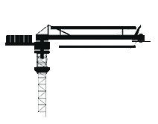
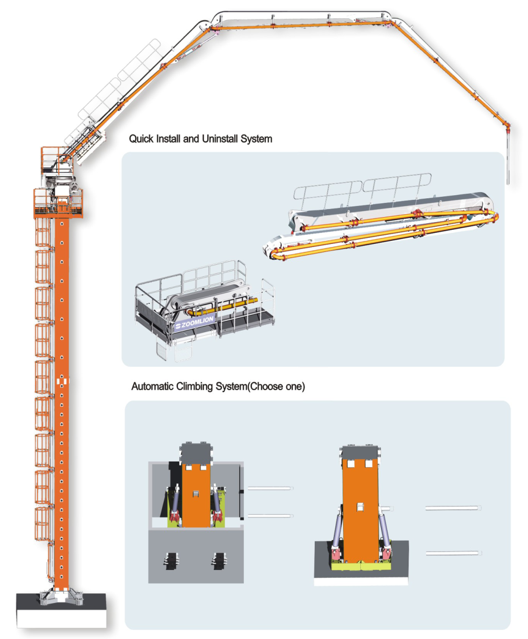
Распреденительный стрел
HGC29A
Макс. Зона досягаемости по вертикали | 29m
Макс. Зона досягаемости по горизонту | 29m
Доступная глубина | 22.2m
Высота свободного стояния | 24m
Вид стрела | 3R
Угол поворота | 365°
Трудопровод | Φ133×4
Размер колонны | 0.75m×0.75m
Модель выдвижения | Два подъемные цилиндра
Колонна | 2 секции | 3 секции
Мощность | 15KW
Источник питания | 380V/50Hz
Рабочее давление | 330Bar
Класс защиты | IP54
Модель управления | Пропорциональный дистанционный
Общий вес | 19 ton
Самый тяжелый часть | 5.7t | 4.2t

Slide 25
Распреденительный стрел
HGC29D
Макс. Зона досягаемости по вертикали | 29m
Макс. Зона досягаемости по горизонту | 29m
Доступная глубина | 22.2m
Высота свободного стояния | 24m
Вид стрела | 3R
Угол поворота | 365°
Трудопровод | Φ133×4
Размер колонны | 0.75m×0.75m
Модель выдвижения | Два подъемные цилиндра
Колонна | 2 секции | 3 секции
Мощность | 15KW
Источник питания | 380V/50Hz
Рабочее давление | 330Bar
Класс защиты | IP54
Модель управления | Электрический/ гидравлический
Общий вес | 19 ton
Самый тяжелый часть | 5.7t | 4.2t

Slide 26
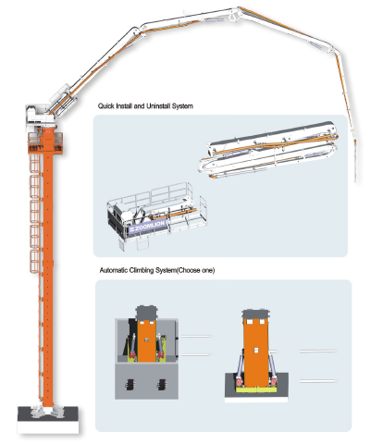
Распреденительный стрел
HGC33A
Макс. Зона досягаемости по вертикали | 33m
Макс. Зона досягаемости по горизонту | 33m
Доступная глубина | 26.9m
Высота свободного стояния | 24m
Вид стрела | 4Z
Угол поворота | 365°
Трудопровод | Φ133×4
Размер колонны | 0.75m×0.75m
Модель выдвижения | Два подъемные цилиндра
Колонна | 2 секции | 3 секции
Мощность | 22KW
Источник питания | 380V/50Hz
Рабочее давление | 350Bar
Класс защиты | IP54
Модель управления | Электрический/ гидравлический
Общий вес | 20.5ton
Самый тяжелый часть | 5.7t | 4.2t

Slide 27
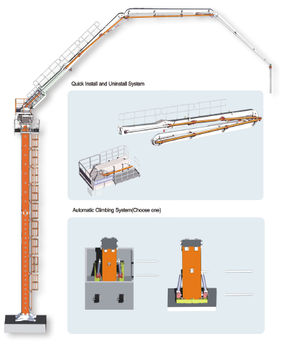
Распреденительный стрел
HGC33D
Макс. Зона досягаемости по вертикали | 33m
Макс. Зона досягаемости по горизонту | 33m
Доступная глубина | 22.2m
Высота свободного стояния | 24m
Вид стрела | 3R
Угол поворота | 365°
Трудопровод | Φ133×4
Размер колонны | 0.75m×0.75m
Модель выдвижения | Два подъемные цилиндра
Колонна | 2 секции | 3 секции
Мощность | 15KW
Источник питания | 380V/50Hz
Рабочее давление | 350Bar
Класс защиты | IP54
Модель управления | Электрический/ гидравлический
Общий вес | 20.5ton
Самый тяжелый часть | 5.7t | 4.2t

Slide 28
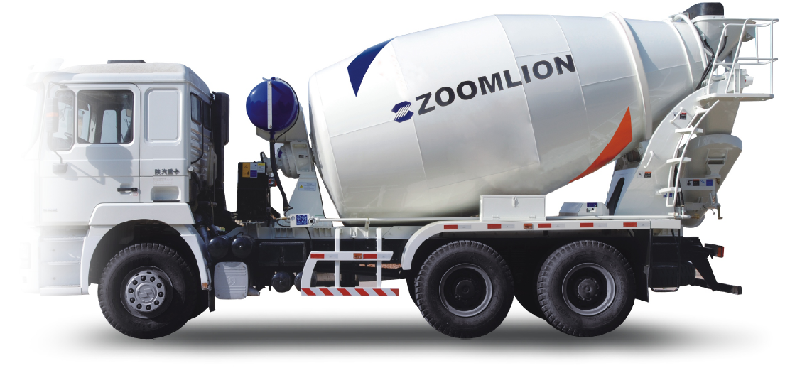
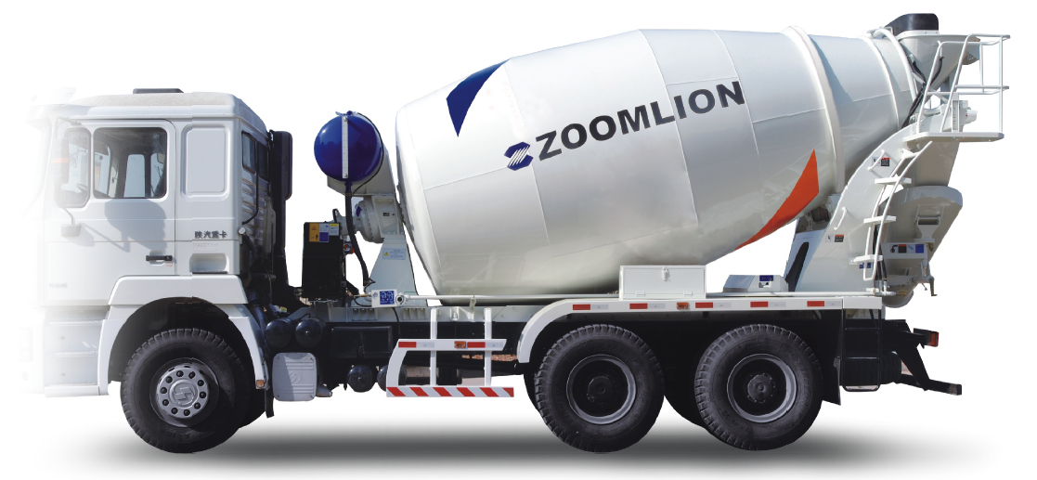
Автобетономешалка
ZOOMLION 8JBSX
Шасси: SHACMAN,DONGFENG,
HONGYAN IVECO
Бочка емкость:8 m³
ZOOMLION 9JBSX
Шасси: SHACMAN,DONGFENG,
HONGYAN IVECO
Бочка емкость:9 m³

Slide 29
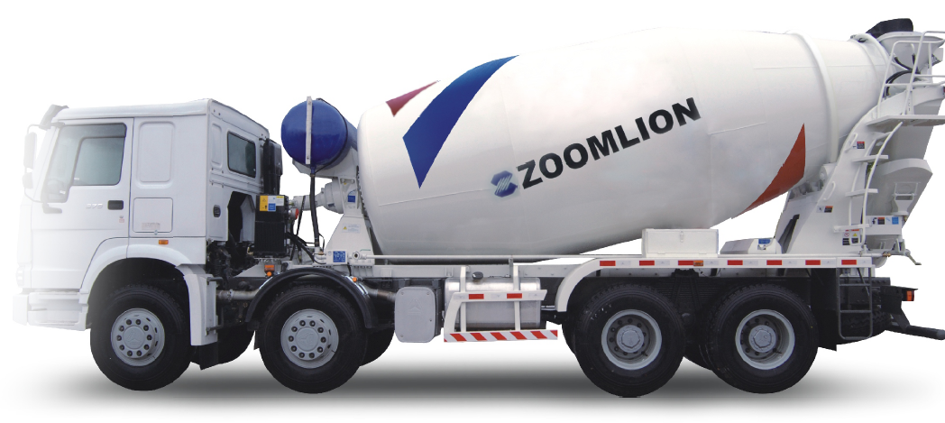
Автобетономешалка
ZOOMLION 10JBSX
Шасси: SHACMAN,DONGFENG,
HONGYAN IVECO
Бочка емкость:10 m³
ZOOMLION 12JBSX
Шасси: SHACMAN,DONGFENG,
HONGYAN IVECO
Бочка емкость:12 m³

Slide 30
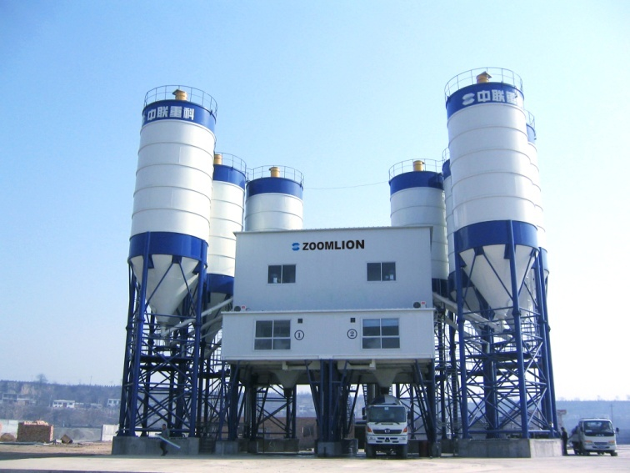
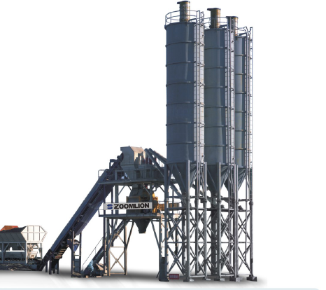
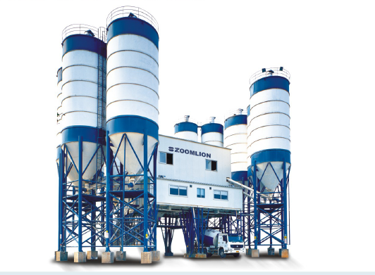
Бетоный завод
Производительность от 45,60,90,120,180 м3 /час
Главный Mиксер:SICOMA,ZOOMLION-CIFA
Модель:HZN45,HZS60P,HZS90P,HZS90,
HZS120,HZS180

Slide 31
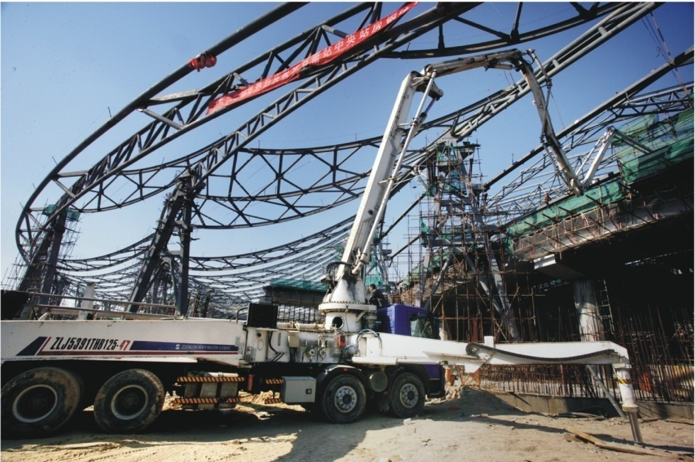
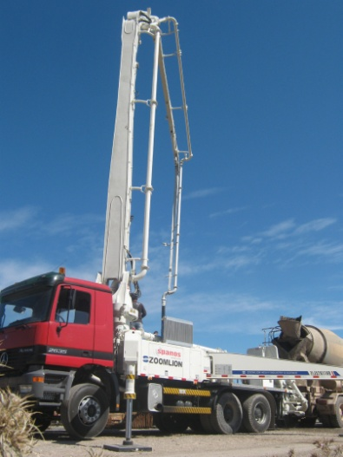




Наша техника в Мире
Вы знаете ли о том ?
Больше 60% бетона в мире качает китайскую бетонную технику .
В настоящее время бетонная техника ZOOMLION работает в Больше 100 стран во всём мире.
High-way, Греция
Торгоцентр ,Сингапур
Олимпийский парк , Пекин
Бетоный завод , Монголия
Метро,Бразилия
Офис, Чили

Slide 32





Наша техника в России
Сочи ,Россия
Улан-Удэ ,Россия
Москва ,Россия
Новосибирск ,Россия
SkyCity project(работает в -30 градус), Россия

Slide 33




ZOOMLION на Выстаке Вauma Германии
2012

Slide 34



ZOOMLION на Выстаке СТТ России
2013

Slide 35
Схема
Общее изложение ZOOMLION
Бетонная техника ZOOMLION в мире
Продукты бетоной техники ZOOMLION
Последнее достижение ZOOMLION

Slide 36



Последние достижения в ZOOMLION
ZOOMLION-CIFA 101M Автобетононасос
Максимальная досягаемость по вертикаре : 101.18m
Тип стрел : 7 (4 углепластиковые секции)
Шасси : SCANIA 7-осевое
Проводы :алюмооксидная керамика
Mаксимальная производительность : 245 m3/h
Это чудное производство!
Это самый высокий автобетононаос в Мире ! рекорд Гиннесса

Slide 37



Последние достижения в ZOOMLION
ZOOMLION-CIFA 80M Автобетононасос
ZOOMLION-CIFA автобетононасос со стрелом 80 метров работает на объекте строительства правительства в правинции Shanxi , Китая .
Он бесрерывно работал 48 часов и качал бетон С25 на 19 этаж объкета.

Slide 38











Наши партнеры

Slide 39

Спасибо!

